Slide 1

EcoSmartConfort
Système d'automatisation et de sensibilisation des gestes éco-responsables pour un confort thermique intelligent
Innesse FLAN
Cyrille KOFFI
James ASSIEDOU
Arthur ANEKORE
Mohamed TRAORE

Slide 2
Minimum Viable Product (MVP)
Les fonctionnalité clés à inclure dans le MVP
Système de contrôle de la température : Permettre à l’utilisateur de régler la température selon les consignes données par le dispositif en fonction des données collectées par les capteurs.
Sensibilisation éco-responsable : Notifications ou recommandations concernant les gestes éco-responsables, comme éteindre les appareils, ajuster la température pour économiser de l’énergie.
Interface utilisateur simple : Un tableau de bord facile à comprendre qui permet de visualiser les données en temps réel sur la consommation énergétique et la température intérieure.
Ces fonctionnalités permettent de répondre aux besoins du public cible (ménages et entreprises) qui cherchent à améliorer leur confort thermique tout en réduisant leur consommation énergétique. Elles offrent à la fois une solution d'automatisation et de sensibilisation, ce qui répond à la demande croissante pour des solutions plus écologiques et économiques.

Slide 3
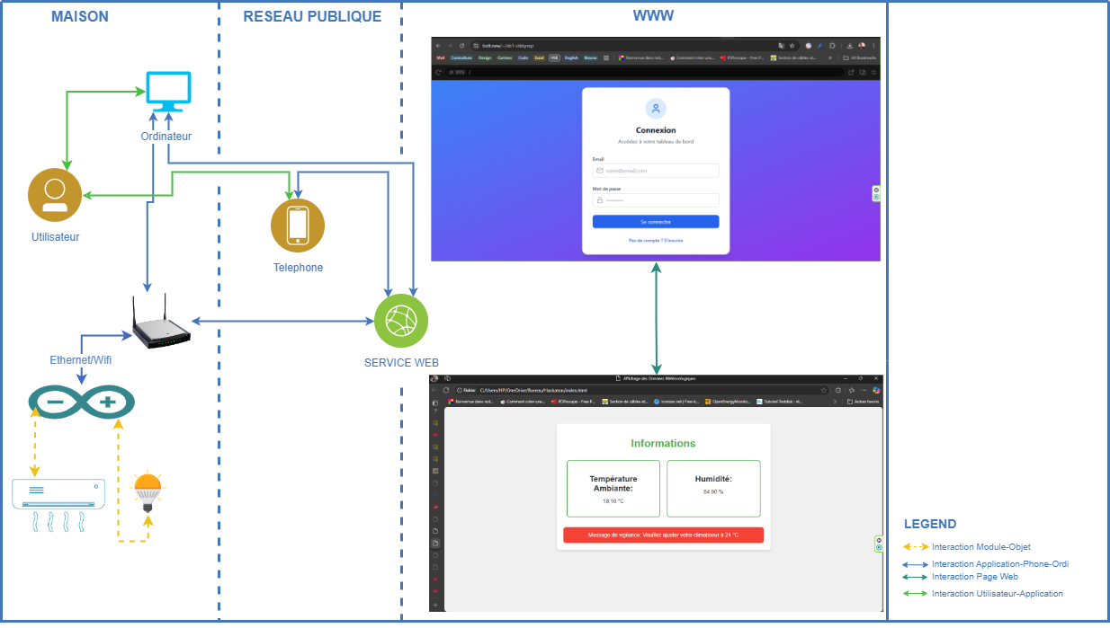
Prototypage avancé

Slide 4
Intégration technique
Pour le développement du MVP, nous utiliserons une carte Arduino R4 WIFI recueillies avec des capteurs et actionneurs. connectée à internet via le routeur. Une liste non-exhaustive des capteurs (DHT22, LCD I2C, Buzzer, Relais, Module IR, Capteur de mouvement PIR) reliée à la carte Arduino afin d’interagir avec les objets et donner le résultat escompté.
Un serveur web avec base de données hébergera les informations recueillies afin de traiter, analyser et afficher les données recueillies.
A partir de leur compte, chaque utilisateurs pourra facilement accéder aux données de son environnement et aux différents conseils, alertes et notifications concernant les gestes à adopter
Nous avons quelques défis techniques tels que:
La compatibilité des capteurs
Il est crucial que les capteurs de température et d’énergie soient compatibles avec l’application, afin de garantir une collecte de données précise et sans interruption.
L’intégration des objets dans le cloud
Il est souvent complexe d’intégrer certains objets dans le cloud à cause de leur diversité et de la documentation insuffisante.
La connexion Internet
Une connexion instable pourrait perturber le fonctionnement du système d’automatisation, l’utilisateur devra avoir accès à internet pour accéder au site web

Slide 5
Plan de Test
Trois niveaux de vérifications sont prévus:
Tests fonctionnels pour vérifier que les fonctionnalités de base (contrôle de la température, notifications, etc.) fonctionnent correctement.
Tests d'intégration pour assurer que tous les composants (capteurs, interface utilisateur, application web/mobile) fonctionnent ensemble de manière fluide.
Tests de performance pour vérifier la viabilité du système web et sa capacité à fonctionner correctement
Les premiers tests se feront en interne, ensuite il y aura un test avec quelques utilisateurs avec un échantillonnage représentatif.
Les indicateurs de mesure du succès seront :
Le taux d’adoption : Nombre de premiers utilisateurs du produit dans le mois suivant le lancement.
La satisfaction client : Évaluations et retours des utilisateurs sur la facilité d’utilisation, la pertinence des fonctionnalités, et la fiabilité du système.
La réduction de la consommation énergétique : Mesurer si les utilisateurs constatent une réduction de leur consommation d’énergie sur les factures après avoir utilisé le produit.
Fiabilité du système : détecter le nombre de bugs ou de pannes détectées pendant la phase de test.

Slide 6
Roadmap de développement commercial
Segmentation et ciblage
Les ménages urbains seront ciblés en priorité car ils représentent 70% des ménages possédant des climatiseurs. Ce segment de marché pourra être associé aux petites entreprises et grandes surfaces qui souhaitent voir leur consommation d'énergie réduite.
Nous comptons présenter nos produits lors de foires et d’événements sur l’innovation, l’environnement et l’énergie et des campagnes de sensibilisation sur les économies d’énergie, combinées avec des publicités ciblées sur les réseaux sociaux.
Stratégie de communication
Les canaux qui seront utilisés pour promouvoir le projet sont les réseaux sociaux comme Facebook, LinkedIn, un site internet avec des informations complètes sur le produit et les services et des partenariats avec des magasins d’appareils électroménager pour toucher un public intéressé.
Pour mesurer l’efficacité nous allons procédés à des suivis, des visites sur le site et des clics sur les publicités et effectuer un service après-vente pour vérifier la satisfaction des utilisateurs.

Slide 7
Roadmap de développement commercial
Partenariats stratégiques
Partenaires clés :
Fournisseurs d’équipements électroniques pour les capteurs et microcontrôleurs.
Techniciens pour l’installation et la maintenance.
Organisations en énergie durable pour appuyer la crédibilité.
Ces partenariats seront maintenus en signant des accords clairs pour garantir une relation gagnant-gagnant.
Prévisions financières
Les coûts estimés pour les activités commerciales : 1 000 000FCFA
Publicité et promotion sur les réseaux sociaux (post sponsorisés, campagnes ciblées) = 200 000 FCFA
Création de contenu et gestion des médias sociaux = 150 000 FCFA
Participation à des salons ou événements commerciaux = 500 000 FCFA
Déplacements pour des rencontres d'affaires avec les partenaires =150 000 FCFA

Slide 8
Roadmap de développement technique
Architecture technique
Architecture globale du projet (backend, frontend, bases de données, API) :
Backend : Serveur pour gérer les requêtes et les bases de données.
Frontend : Interface utilisateur développée pour garantir une expérience fluide sur web.
Bases de données : Base de données relationnelle pour stocker les données des utilisateurs et des dispositifs.
API : pour l'interaction entre le frontend et le backend, ainsi que l'intégration avec les dispositifs IoT.
L'architecture sera conçue pour être modulaire, permettant l'ajout de nouveaux utilisateurs ou de nouvelles fonctionnalités sans impacter les performances globales. Le backend pourra être hébergé sur des services cloud comme AWS ou Google Cloud pour évoluer facilement en fonction de la demande.
Plan de développement
Conception et prototypage : 1 mois pour définir les fonctionnalités et l'interface.
Développement du backend et intégration de la base de données : 1 mois.
Développement du frontend et intégration API : 1 mois.
Tests unitaires et d'intégration : 1 mois.
Lancement du MVP : 1 mois.

Slide 9
Roadmap de développement technique
Tests techniques
Les types de tests qui seront réalisés sont :
Tests unitaires : Vérification de chaque composant pour garantir qu'ils fonctionnent indépendamment.
Tests d'intégration : S'assurer que les différents composants (backend, frontend, API) interagissent correctement.
Tests de charge : Simuler un grand nombre d'utilisateurs pour vérifier la performance du système sous pression.
Tests de sécurité : Vérification des vulnérabilités pour protéger les données des utilisateurs.
Pour garantir la qualité, ces tests permettront de détecter tôt les problèmes et de s'assurer que le système est performant, fiable et sécurisé avant le lancement.
Maintenance et support
Le plan pour assurer la maintenance est qu’une fois le produit lancé, un suivi mensuel sera effectué pour détecter et corriger les bugs. Concernant le suivi des problèmes techniques ils seront suivis via une plateforme de gestion et une équipe technique dédiée sera chargée de résoudre les problèmes dans un délai de 24 à 48 heures, en fonction de la gravité du problème.
Validation MVP
Le MVP doit être testé pour s’assurer qu’il résout le problème. Si les utilisateurs trouvent la solution utile et fonctionnelle, cela confirme que le MVP est fonctionnel. Aussi, si les retours montrent des difficultés d'utilisation ou des fonctionnalités manquantes, l’ajustement pourrait consister à simplifier l’interface utilisateur ou améliorer la vitesse du système ou ajouter des fonctionnalités de personnalisation selon les besoins des utilisateurs.

Slide 10
Validation Roadmap
Validation roadmap commerciale
Les actions comme l’utilisation des réseaux sociaux et des partenaires doivent être en phase avec le comportement du public cible selon la roadmap commerciale établi, Si ce n’est pas le cas, il faudra ajuster les canaux de communication.
Les prévisions financières doivent prendre en compte les coûts réels de production, les ventes et les ressources humaines. Si le budget est insuffisant, des financements supplémentaires devront être recherchés.
Validation de la roadmap technique
En principe si le plan technique est détaillé avec des étapes précises et des échéances claires, alors il est réaliste. Si certaines étapes semblent trop complexes, elles devront être réajustées pour plus de clarté.
Par la suite un plan de maintenance doit être flexible pour prendre en charge les évolutions futures. Si le produit se développe, la maintenance doit prévoir des mises à jour fréquentes et des ajustements basés sur les retours des utilisateurs.

Slide 11
Business Plan Révisé
Le projet EcoSmartConfort vise à développer une solution d’automatisation et de sensibilisation aux gestes éco-responsables pour améliorer le confort thermique dans les foyers. L’objectif est de proposer un produit qui optimise la consommation énergétique par les gestes éco-responsables. Cible : ménages et entreprises, principalement les personnes soucieuses de l’environnement et de la gestion de la consommation énergétique. Concurrence : Il existe des solutions d'automatisation proposé par des concurrent directe et indirecte, mais aucun produit spécifique qui allie gestes éco-responsables et au confort thermique intelligent sur le marché ivoirien. Tendances : Forte prise de conscience environnementale et un intérêt croissant pour les technologies visant à réduire les coûts énergétiques. Proposition de Valeur: EcoSmartConfort propose une solution simple et efficace pour automatiser les actions éco-responsables permettant de réduire la consommation énergétique tout en sensibilisant. Plan Marketing: Stratégie de distribution : Vente physique dans notre locale et via des partenaires locaux. Communication : Réseaux sociaux, campagnes de sensibilisation, et partenariats avec des entreprises locales. Tarification : Prix fixe pour l'achat du dispositif et l'installation, coût supplémentaire pour la maintenance annuelle.

Slide 12
Business Plan Révisé
Plan Opérationnel Développement du prototype : Phase de prototypage en cours avec des tests. Production et distribution : Préparation de la production dès la validation du MVP, suivi par une distribution ciblée à Abidjan. Prévisions Financières Coûts initiaux : 1 millions FCFA pour le prototypage, la production initiale et les coûts marketing. Revenus prévisionnels : Sur une période de 6 mois, en supposant une vente de 50 dispositifs à 80 000 FCFA, les revenus attendus seraient de 4 millions FCFA. Rentabilité : Les bénéfices après déduction des coûts dépenses. Plan de Développement à Long Terme L’objectif est d’étendre le marché au-delà de la Côte d'Ivoire, dans d'autres pays d'Afrique de l'Ouest, en proposant des solutions adaptées aux spécificités locales.

Slide 13
PRESENTATION DES TESTS EFFECTUES SUR LE MVP
Objectif des tests Le but de ces tests est de valider la fonctionnalité, l’intégration et la performance du MVP afin de s’assurer qu’il réponde bien aux besoins des utilisateurs tout en étant techniquement stable. Plan de test Tests fonctionnels Objectif : Vérifier que les fonctionnalités de base du produit, telles que le contrôle de la température et l’envoi des notifications, fonctionnent correctement. Méthode : Des tests seront réalisés pour valider que chaque fonctionnalité principale répond aux attentes et fonctionne comme prévu sur le dispositif IoT et l’application mobile/web. Tests d'intégration Objectif : S'assurer que tous les composants du système (capteurs, interface utilisateur, application web/mobile) fonctionnent ensemble de manière fluide et sans erreur. Méthode : Vérification que les capteurs communiquent bien avec l'application mobile et que les données remontent correctement sur l’interface utilisateur.

Slide 14
PRESENTATION DES TESTS EFFECTUES SUR LE MVP
Tests de performance Objectif : Vérifier la viabilité du système en ligne et s’assurer qu’il peut supporter une charge d’utilisateurs en fonction de son usage prévu. Méthode : Tester la stabilité de l’application sous différentes conditions de charge pour s’assurer que le système est capable de fonctionner correctement avec un nombre d’utilisateurs croissant. Feedback utilisateurs Les retours des premiers utilisateurs seront recueillis pendant chaque phase de test pour apporter des ajustements en fonction de leurs expériences. Ces retours permettront d’améliorer l’ergonomie et la performance du produit avant son lancement complet. Risques identifiés Performance sous charge : Le système peut ne pas être aussi réactif si trop d’utilisateurs utilisent le produit en même temps. Problèmes d’intégration : Certains composants du système peuvent ne pas fonctionner parfaitement ensemble, entraînant des dysfonctionnements. Fonctionnalité : Certaines fonctionnalités de base comme la gestion de la température et les notifications peuvent nécessiter des ajustements pour être entièrement fiables.

